Slide 1
o
o
Ξ
Ξ
Π
Π
Ν
Ν
Ρ
Ρ
Σ
Μ
Σ
Μ
O mic ron
基于新冠疫情数据的传染病区域地理性分析
项目组:电信科22-1班第五小组
主讲人:戴棋
日期:2023年6月18日

Slide 2
基于新冠疫情数据的传染病区域地理性分析
01
项目背景及特色
04
项目结论
02
难点及解决方案
05
总结认识
03
项目流程及依据
06
致谢

Slide 3
PART 01
项目背景及特色

Slide 4
项目背景
新冠疫情自其首次爆发以来，已经对全球造成了巨大的冲击。病毒的传播速度和广泛性使得各国政府、卫生组织和研究机构面临着前所未有的挑战。为了有效应对疫情，科学家和数据分析师通过采集、分析和利用疫情数据，以便更好地理解和控制病毒传播。

Slide 5
选题原因
在这样一个全球流行病的背景下，基于新冠疫情数据的传染病区域及地域分析成为了当今最关键和紧迫的任务之一。通过对疫情数据的分析，我们可以获得有关传播模式、风险地区和潜在防控策略的宝贵洞察。这些分析结果将为政府和决策者制定相应的防控措施提供科学依据，有助于保护公众的健康和生命。

Slide 6
项目特色
本项目主要是利用Python语言对新冠疫情数据进行深入分析，以揭示疫情在不同区域和地域之间的传播模式和趋势。通过这种分析，我们将探索以下几个方面：
区域传播分析
地域传播趋势
风险评估与预测
我们将会着力于将处理过的数据进行完善的可视化以便获得最直观清晰的数据展示形式

Slide 7
PART 02
难点及解决方案

Slide 8
难点及解决方案
数据质量问题：原始数据可能存在缺失值、异常值和不一致的问题，这可能影响到分析结果的准确性。解决方法是使用数据清洗技术，例如填补缺失值、处理异常值和进行数据验证，以确保数据的质量和准确性。
可视化呈现：将数据可视化为易于理解和传达的图表和图形也是一个挑战。解决方法是选择合适的可视化工具和技术，根据数据的特点和要传达的信息设计合适的图表类型和可视化效果，同时注意图表的标签、标题和颜色选择，以确保清晰、准确地传达数据的含义。

Slide 9
PART 03
项目流程及依据

Slide 10
项目流程
1.数据集的准备
为了获取原始的疫情数据,我们准备从丁香园疫情数据平台以及网络上各种开源的疫情数据接口等爬取了原始的疫情数据,在爬取的过程遭遇到了不同程度上的困难, 其中为了防止被过度爬取或保护数据的安全性，以上数据平台等数据接口会施加一些阻碍,为了应对这些阻碍,其中我们通过使用代理IP、随机延迟访问时间、模拟人类行为, 使用Selenium模拟浏览器行为等技术手段

Slide 11
项目流程
1.数据集的准备
在我们的数据统计分析处理中,我们主要是运用到了python语言中的Pandas库,在数据清洗和预处理中,Pandas提供了丰富的功能和方法来处理数据中的缺失值、异常值和重复值。通过使用Pandas的函数和方法，可以进行数据过滤、填充缺失值、删除异常值、去除重复值等操作，以确保数据的质量和一致性。

Slide 12
项目流程
1.数据集的准备
图1-1 数据图预览

Slide 13
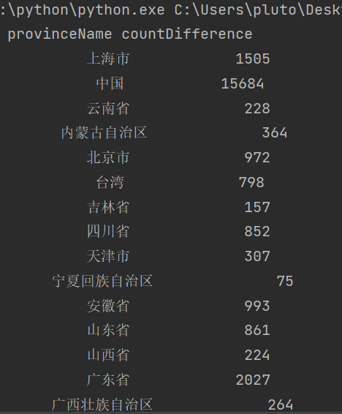
项目流程
2.数据统计分析处理
为了获取我们在数据处理中最为重要的各省市确诊人数及治愈人数的具体时间序列数据,我们通过数据读取、筛选、分组、循环迭代、DataFrame 的行,列操作、数据计算和结果输出等方面的操作
图2-2 2020年累计确诊人数数据预览

Slide 14
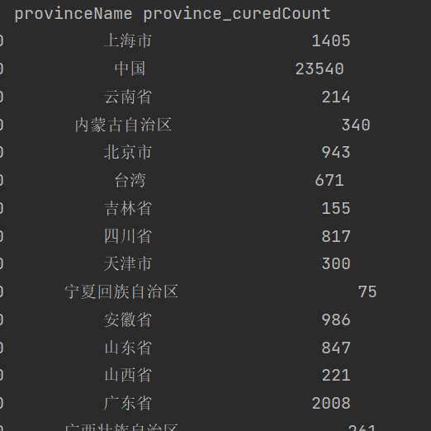
项目流程
2.数据统计分析处理
图2-3 2020年累计治愈人数统计预览

Slide 15
项目流程
3.数据处理结果可视化
我们通过以上数据的处理,绘制出了柱状图,折线图,柱状折线图,雷达图,饼状图以及地理热力图,以下为我们绘制数据可视化图的过程:

Slide 16
项目流程
3.数据处理结果可视化
柱状及折线图
柱状图（Bar Chart）是一种常用的数据可视化图表，用于展示分类数据的数量或频率
折线图（Line Chart）是一种展示数据随着变量的变化而呈现的趋势的图表

Slide 17
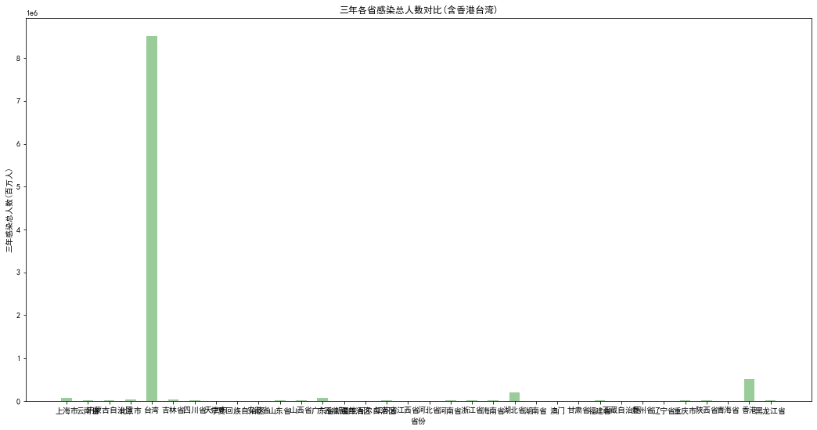
项目流程
3.数据处理结果可视化
图3-2 各省市2020年-2022年确诊人数对比(含香港台湾)

Slide 18
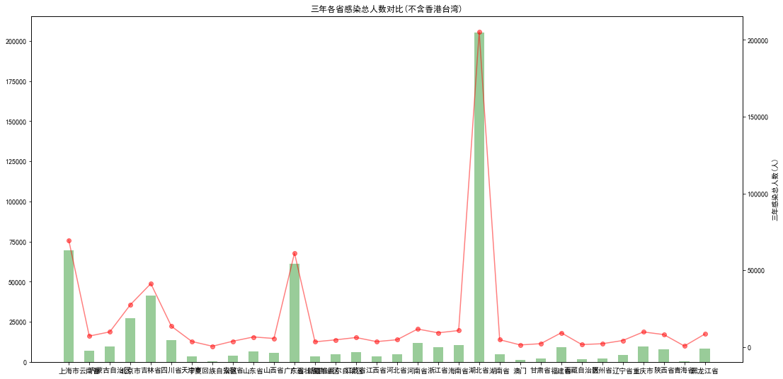
项目流程
3.数据处理结果可视化
图3-3 各省市2020年-2022年确诊人数对比(不含香港台湾)

Slide 19
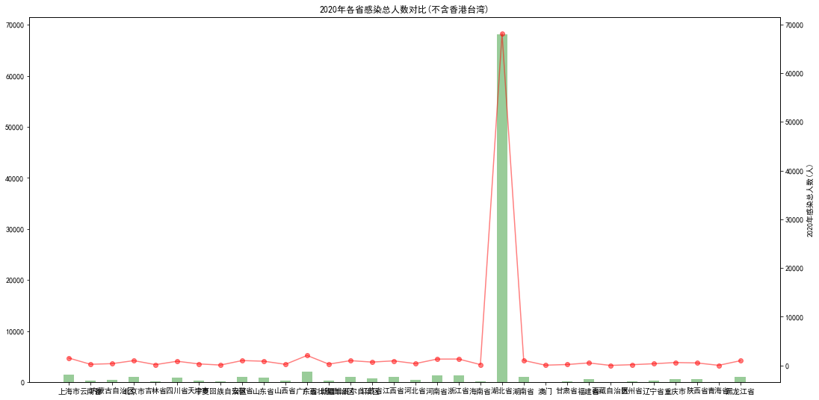
项目流程
3.数据处理结果可视化
图3-4 各省市2020年确诊人数对比(不含香港台湾)

Slide 20
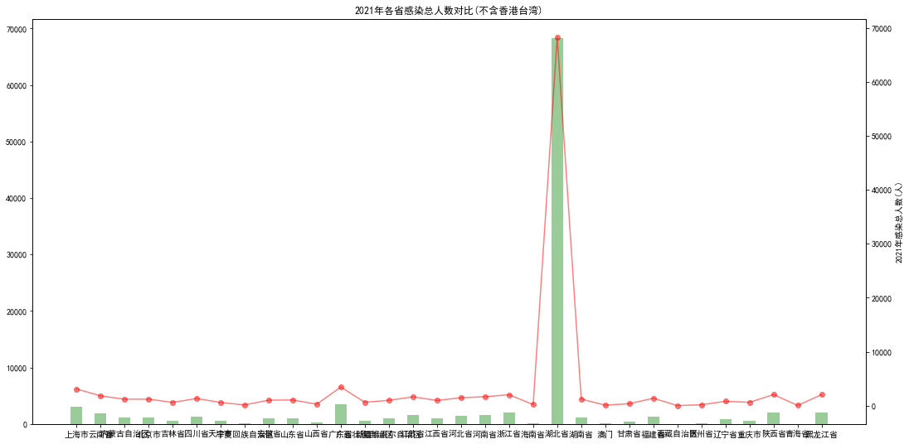
项目流程
3.数据处理结果可视化
图3-5 各省市2021年确诊人数对比(不含香港台湾)

Slide 21
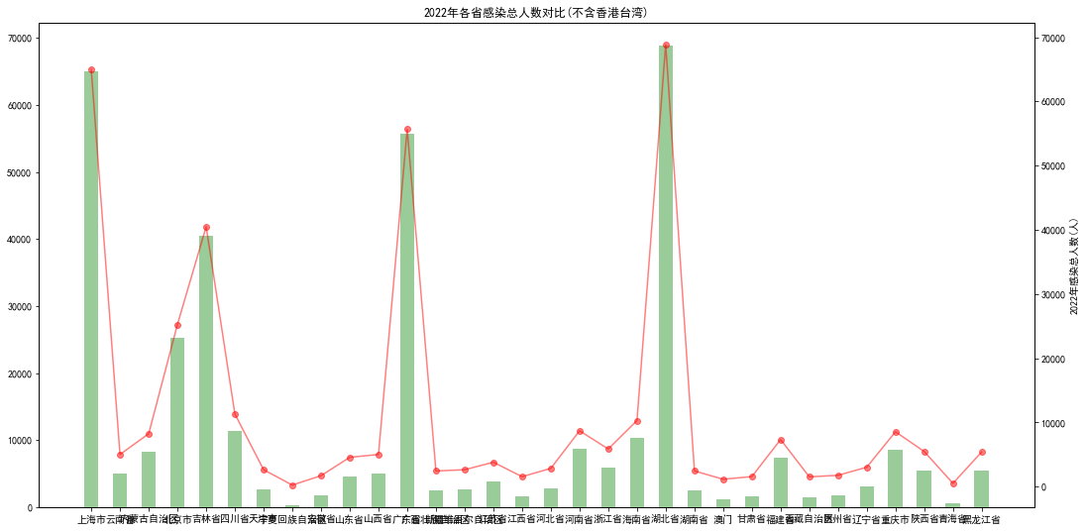
项目流程
3.数据处理结果可视化
图3-6 各省市2022年确诊人数对比(不含香港台湾)

Slide 22
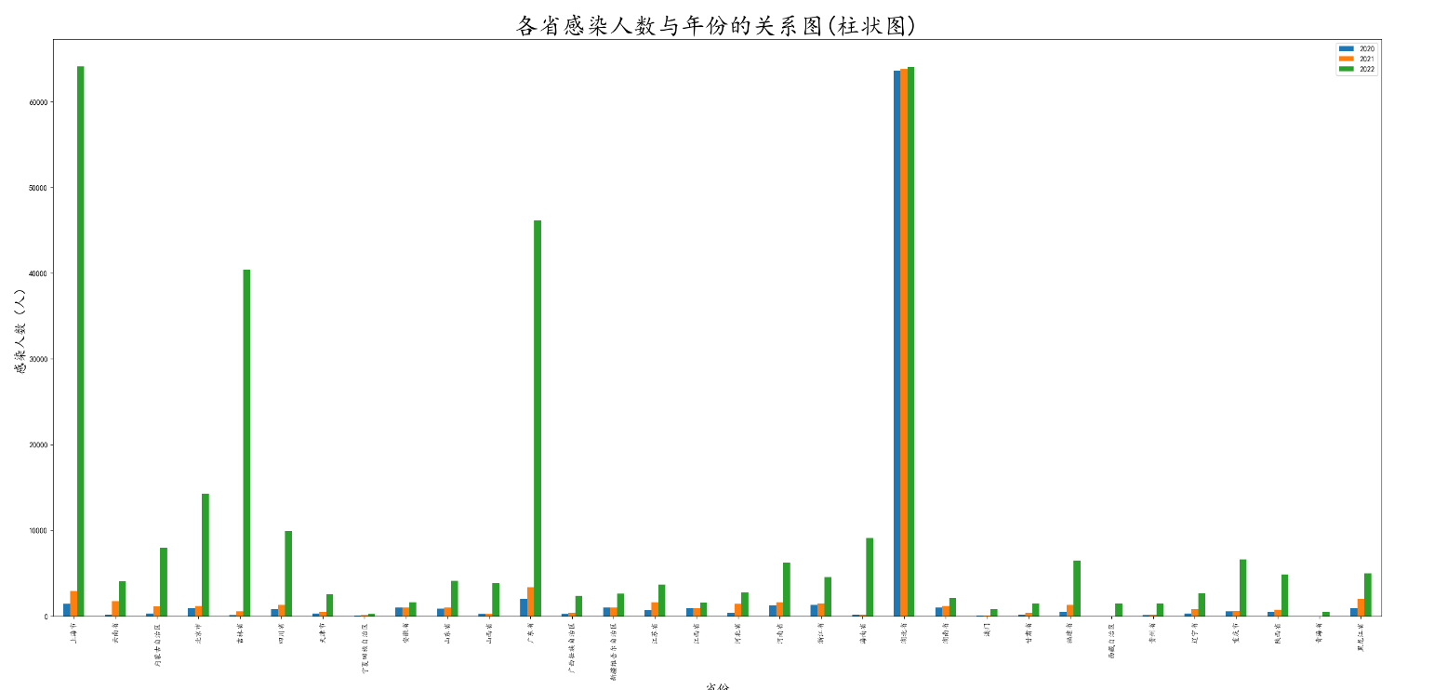
项目流程
3.数据处理结果可视化
图3-7 各省市确诊人数与年份的关系对比(不含香港台湾)

Slide 23
项目流程
3.数据处理结果可视化
雷达图
雷达图，也称为极坐标图或蛛网图，是一种用于显示多个变量之间关系的图表形式。
雷达图的主要特点是可以同时比较多个变量之间的相对大小和关系。通过观察各个变量在雷达图中所形成的多边形的形状和大小，可以直观地了解各个变量的相对重要性和差异程度。

Slide 24
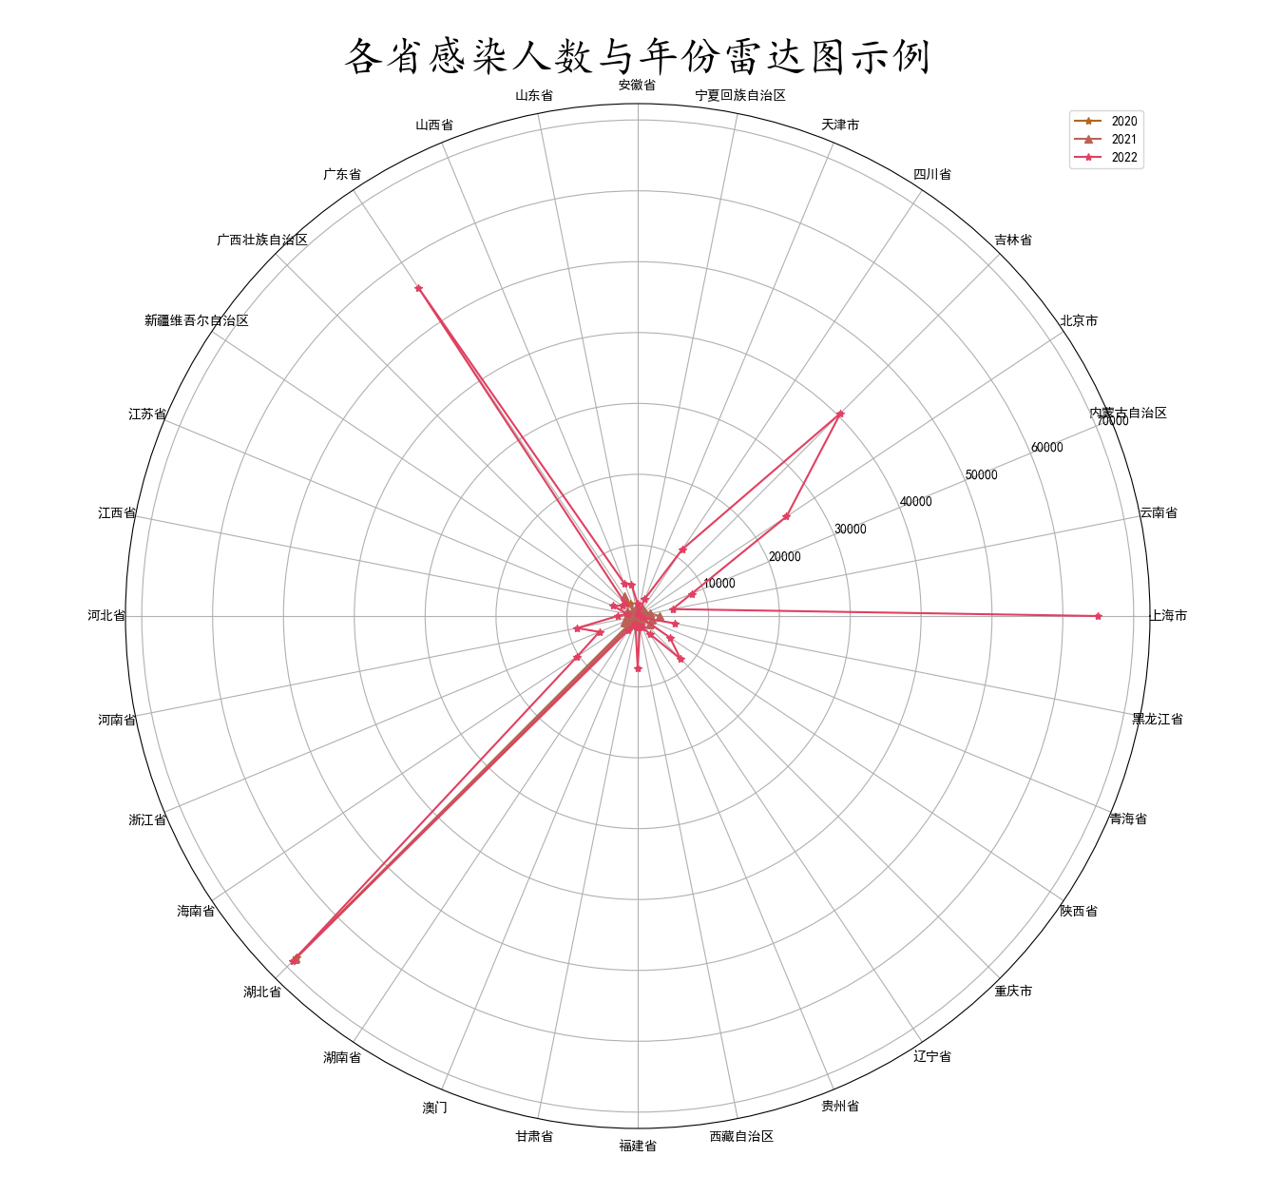
项目流程
3.数据处理结果可视化
图3-7 各省市确诊人数与年份雷达图示例 (不含香港台湾)

Slide 25
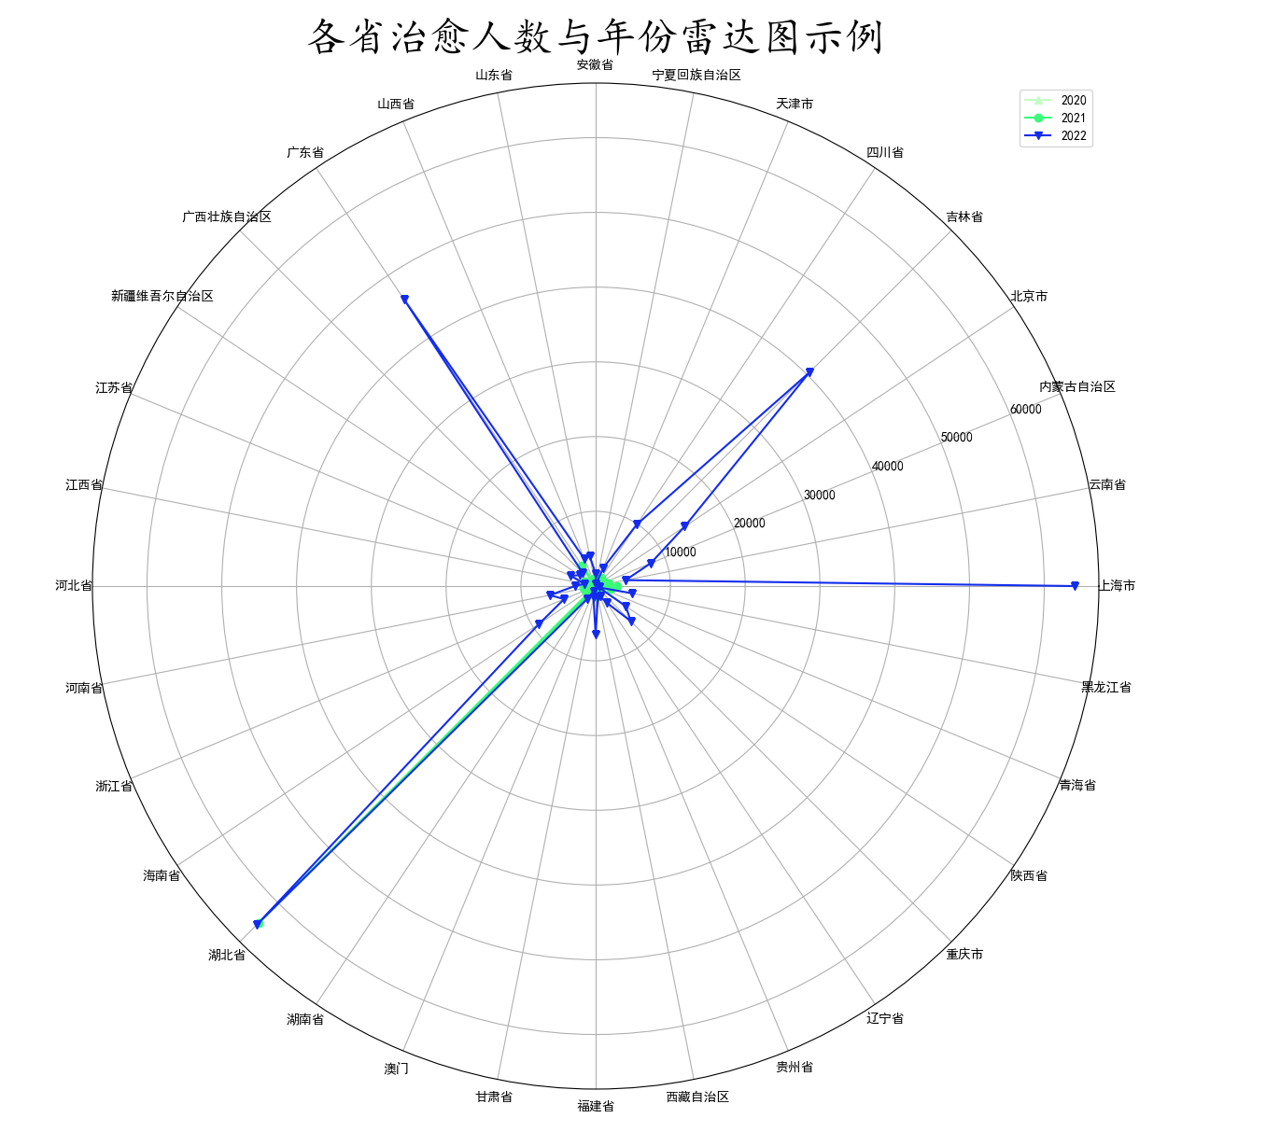
项目流程
3.数据处理结果可视化
图3-8 各省市治愈人数与年份雷达图示例 (不含香港台湾)

Slide 26
项目流程
3.数据处理结果可视化
饼状图
饼状图是一种常用的数据可视化图表，用于展示数据中各个部分相对于整体的比例关系。他通过展示数据中各个部分相对于整体的比例关系，提供了直观、清晰的数据展示方式，有助于观众快速理解和分析数据的结构和关系。

Slide 27
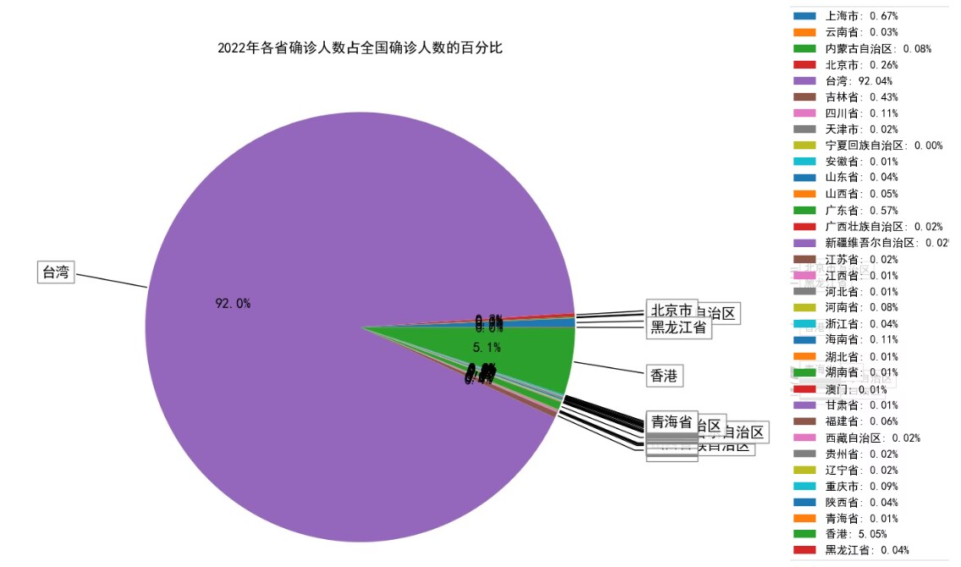
项目流程
3.数据处理结果可视化
图3-9 2022年各省市确诊人数占全国确诊人数百分比(含香港台湾)

Slide 28
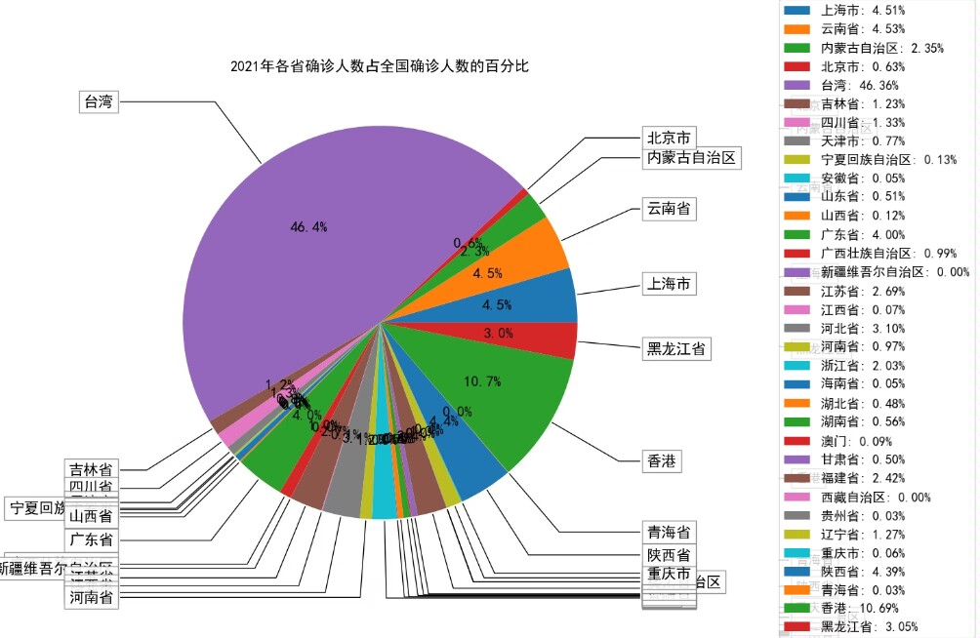
项目流程
3.数据处理结果可视化
图3-10 2021年各省市确诊人数占全国确诊人数百分比(含香港台湾)

Slide 29
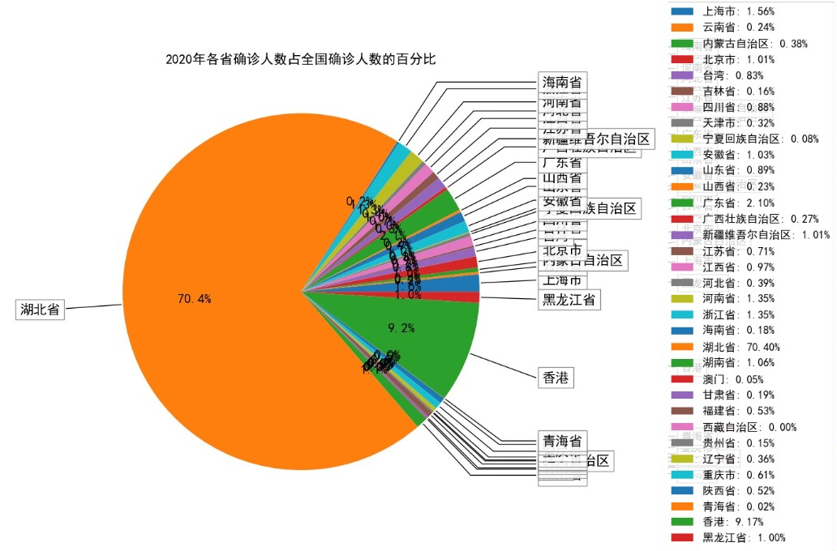
项目流程
3.数据处理结果可视化
图3-11 2020年各省市确诊人数占全国确诊人数百分比(含香港台湾)

Slide 30
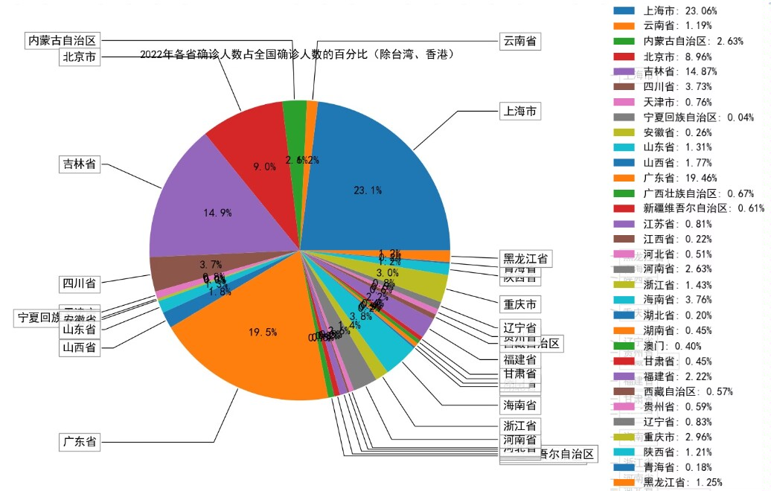
项目流程
3.数据处理结果可视化
图3-12 2022年各省市确诊人数占全国确诊人数百分比(不含香港台湾)

Slide 31
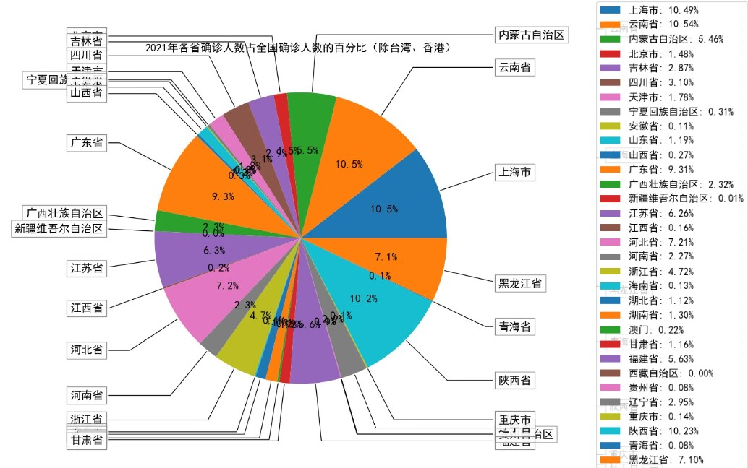
项目流程
3.数据处理结果可视化
图3-13 2021年各省市确诊人数占全国确诊人数百分比(不含香港台湾)

Slide 32
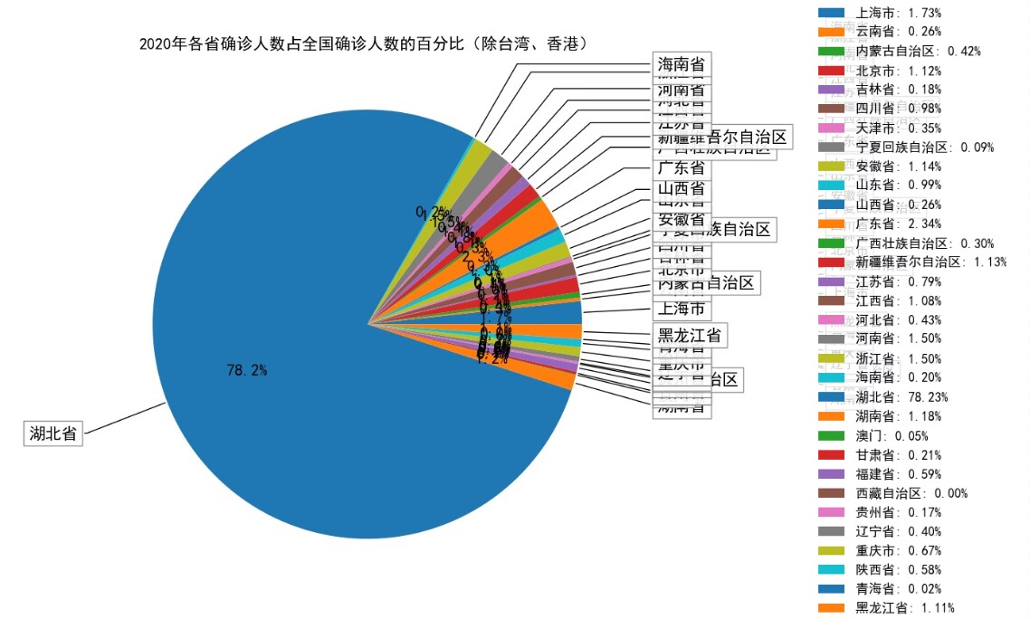
项目流程
3.数据处理结果可视化
图3-14 2020年各省市确诊人数占全国确诊人数百分比(不含香港台湾)

Slide 33
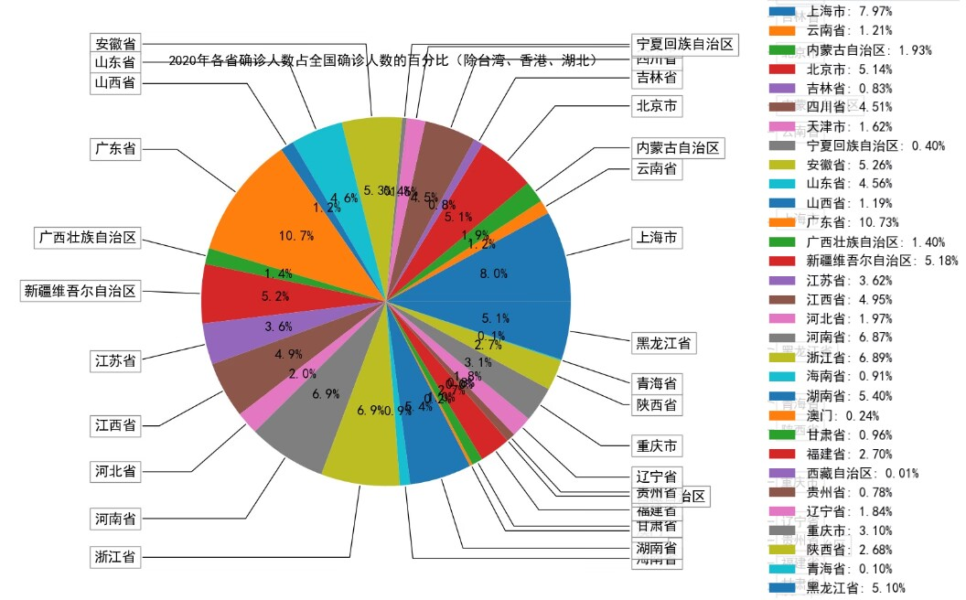
项目流程
3.数据处理结果可视化
图3-15 2020年各省市确诊人数占全国确诊人数百分比(除香港台湾湖北)

Slide 34
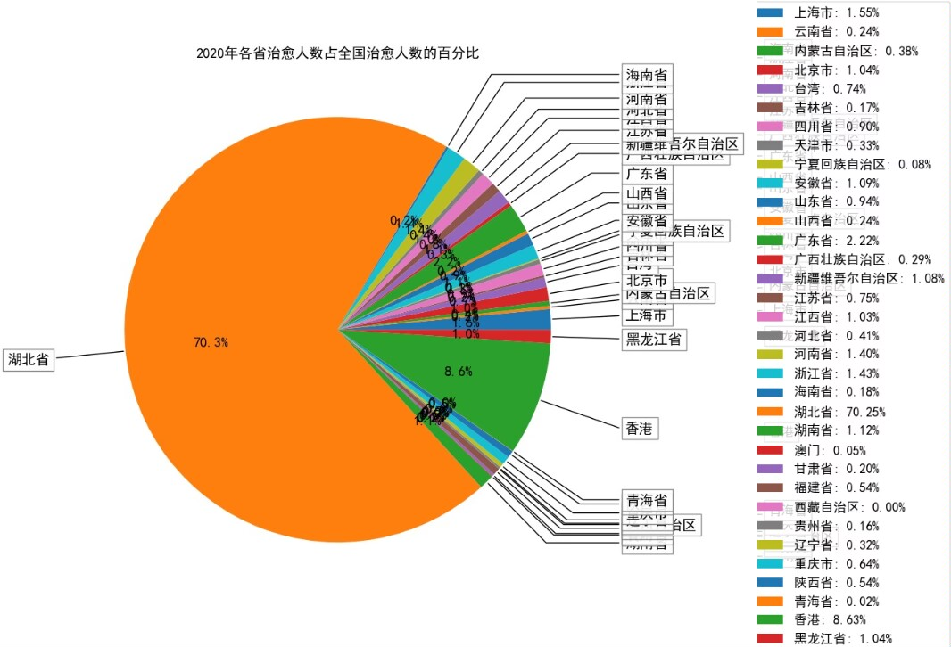
项目流程
3.数据处理结果可视化
图3-16 2020年各省市治愈人数占全国治愈人数百分比

Slide 35
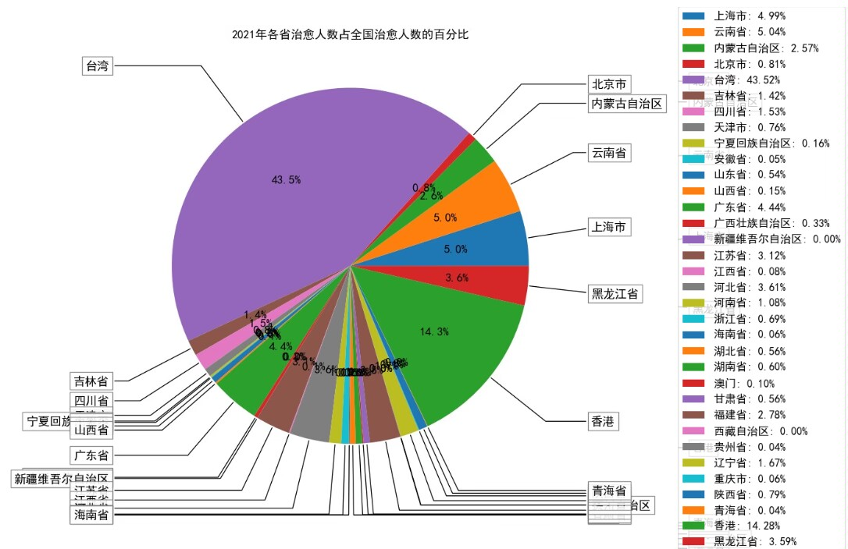
项目流程
3.数据处理结果可视化
图3-17 2021年各省市治愈人数占全国治愈人数百分比

Slide 36
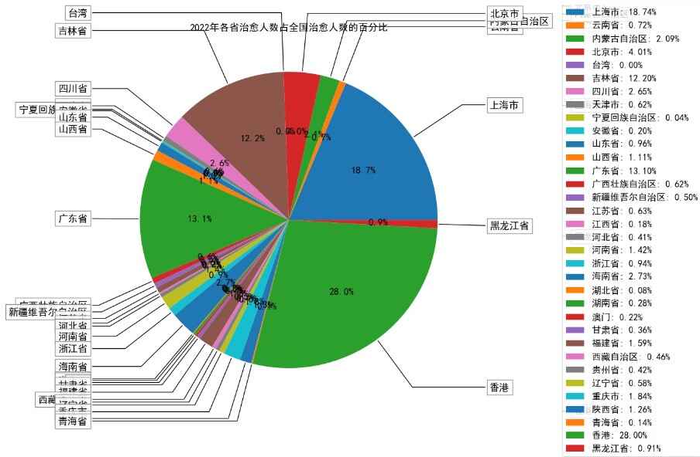
项目流程
3.数据处理结果可视化
图3-18 2022年各省市治愈人数占全国治愈人数百分比

Slide 37
项目流程
3.数据处理结果可视化
地理热力图
地理热力图是一种可视化方法，用于显示地理区域上的数据强度或密度分布。他在我们的项目中具有重要的应用价值，能够帮助揭示疫情传播模式、辅助决策制定、预测风险和加强公众意识。

Slide 38
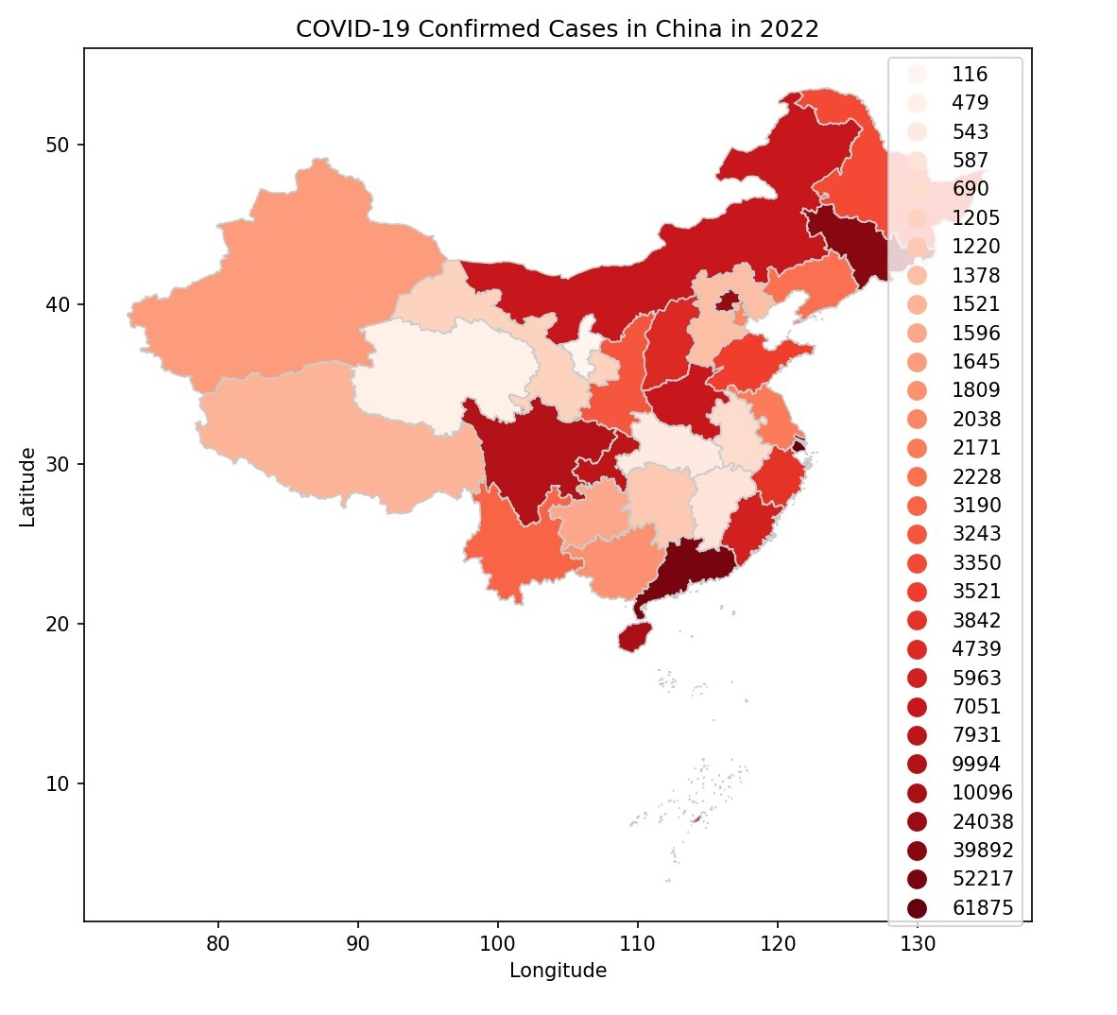
项目流程
3.数据处理结果可视化
图3-19 2022年各省市确诊人数热力图

Slide 39
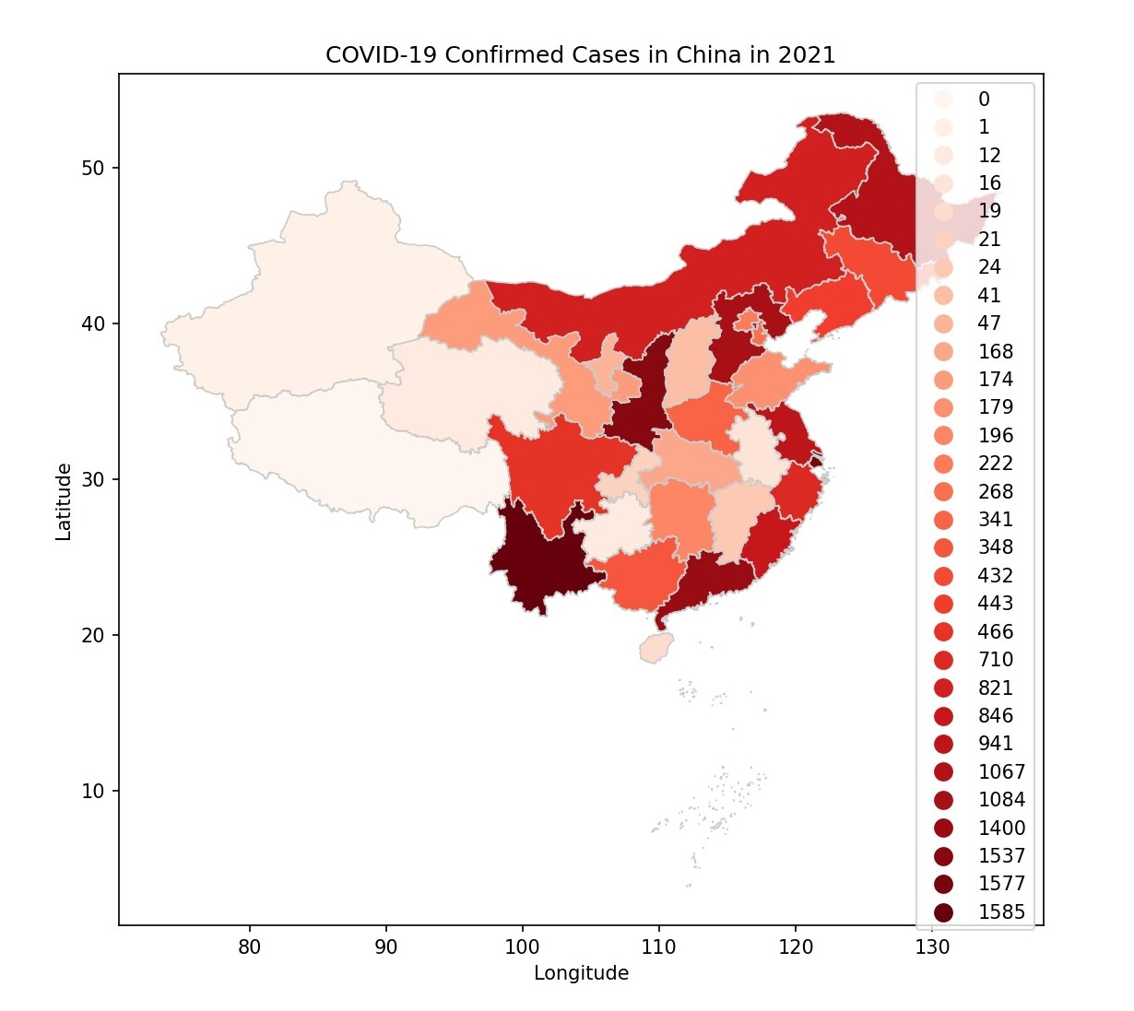
项目流程
3.数据处理结果可视化
图3-20 2021年各省市确诊人数热力图

Slide 40
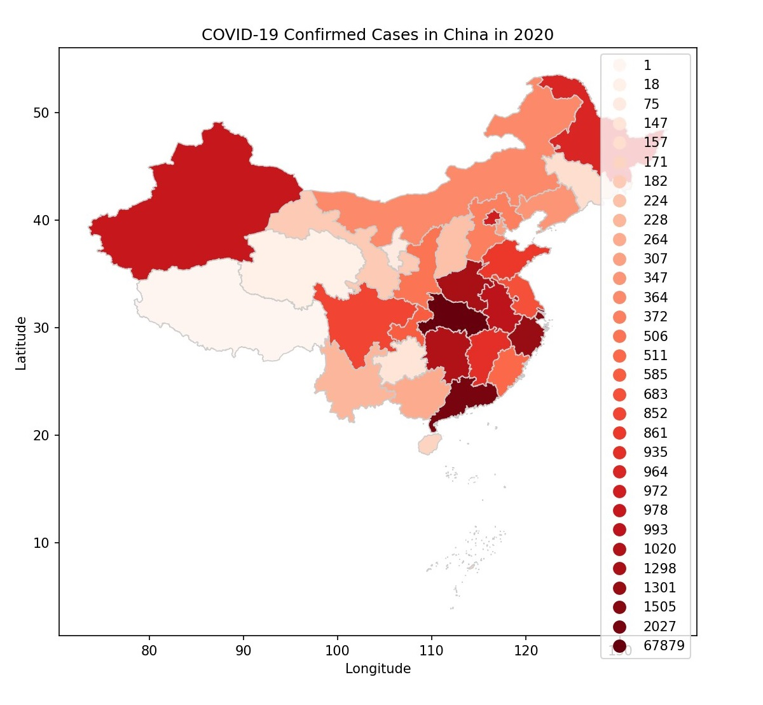
项目流程
3.数据处理结果可视化
图3-21 2020年各省市确诊人数热力图

Slide 41
PART 04
项目结论

Slide 42
项目结论
我们的项目结论会从以下四点展开:
1.疫情变化趋势
2.疫情高风险区域
3.地理分布差异
4.防控策略制定

Slide 43
项目结论
1.疫情变化趋势
1.1.年度变化:
2020年：
- 确诊人数最多的省份是湖北省，达到了高峰，确诊人数为 67,879 人。
- 其他高风险地区包括广东省、北京市、上海市和河南省等。
- 台湾、香港和澳门作为境外输入和边境地区，也有较高的确诊人数。
- 不同地理区域之间存在明显的疫情分布差异。

Slide 44
项目结论
1.疫情变化趋势
1.1.年度变化:
2021年：
- 确诊人数最多的省份是台湾，达到了高峰，确诊人数为 16,227 人。
- 其他高风险地区包括广东省、北京市、上海市和河南省等。
- 台湾、香港和澳门仍然是境外输入和边境地区，确诊人数较高。
- 疫情在不同地理区域之间的分布差异持续存在。

Slide 45
项目结论
1.疫情变化趋势
1.1.年度变化:
2022年：
- 确诊人数最多的省份是台湾，确诊人数为 8,481,145 人。
- 其他高风险地区包括广东省、北京市、上海市和河南省等。
- 台湾、香港和澳门仍然是境外输入和边境地区，确诊人数较高。
- 不同地理区域之间的疫情分布差异仍然存在。

Slide 46
项目结论
1.疫情变化趋势
1.2.区域比较
2020年：
- 高风险地区：湖北省是疫情爆发初期的重灾区，拥有最高的确诊人数。广东省、北京市和上海市也是高风险地区。
- 部分低风险地区：一些省份如西藏自治区、青海省和内蒙古自治区的确诊人数相对较低。

Slide 47
项目结论
1.疫情变化趋势
1.2.区域比较
2021年：
- 高风险地区：台湾地区、香港和广东省是确诊人数较高的地区。北京市在2021年达到高峰后有所下降。
- 部分低风险地区：西藏自治区、青海省和宁夏回族自治区的确诊人数相对较低。

Slide 48
项目结论
1.疫情变化趋势
1.2.区域比较
2022年：
- 高风险地区：台湾地区、香港和广东省继续保持较高的确诊人数。北京市和上海市的确诊人数也较多。
- 部分低风险地区：西藏自治区、青海省和甘肃省的确诊人数相对较低。

Slide 49
项目结论
2.疫情高风险区域
2.1.确诊人数比较
2020年：
- 最高确诊人数：湖北省在2020年拥有最高的确诊人数，达到了惊人的67879人。其次是广东省和北京市，分别有2027人和972人的确诊人数。
2021年：
- 最高确诊人数：台湾地区在2021年成为确诊人数最高的地区，达到了惊人的16227人。其次是香港和广东省，分别有8846人和1400人的确诊人数。
2022年：
- 最高确诊人数：台湾地区在2022年仍然是确诊人数最高的地区，达到了惊人的8481145人。其次是广东省和北京市，分别有52217人和24038人的确诊人数。

Slide 50
项目结论
2.疫情高风险区域
2.2.疫情爆发时间和持续时间
- 2020年：疫情在湖北省首先爆发，该地区成为疫情的重灾区。其他地区如北京市、广东省等也在早期出现了疫情爆发的迹象。
- 2021年：疫情在台湾地区、香港和澳门等地出现较高的确诊人数，显示出疫情的再次爆发。
- 2022年：台湾地区仍然是疫情爆发的高风险地区，同时广东省和北京市也出现了较高的确诊人数。

Slide 51
项目结论
2.疫情高风险区域
2.3.疫情高风险区域的人口迁徙和交通情况
1. 人口迁徙：在疫情高风险区域，特别是边境地区和经济发达地区，人口流动较为频繁。这可能是由于该地区的经济活动、教育、就业等因素吸引了大量人口。
2. 境外输入：疫情高风险区域通常与外界有密切的交流和移民流动。数据显示，台湾、香港和澳门在三年中的确诊人数较高。这些地区与其他国家和地区有较为紧密的联系，因此可能存在较高的境外输入风险。
3. 交通情况：疫情高风险区域通常具有发达的交通网络，包括航空、铁路、公路等交通方式。这使得人员的跨地区和跨国家移动更加便捷。特别是国际机场、火车站等交通枢纽地区可能成为疫情传播的重要场所。
4. 边境地区：边境地区通常具有特殊的人口流动和交通情况。对于处于边境地区的省市，特别需要关注边境口岸的交通状况和管控措施，以防止疫情通过边境传播。

Slide 52
项目结论
3.地理分布差异
1. 疫情高风险地区集中分布：根据数据显示，广东省和北京市在三年中一直是高风险地区。这与它们作为人口密集、经济发达的地区有关。同时，湖北省在疫情爆发初期成为重灾区，这可能与其作为疫情起源地和交通枢纽有关。
2. 区域间差异明显：不同行政省市区划之间的疫情表现存在明显的差异。一些偏远地区如西藏自治区和青海省的确诊人数相对较低，这可能与其相对封闭的地理位置和较少的人口流动有关。而经济发达地区和交通枢纽地区的确诊人数相对较高，这与人口流动、密集度以及交通网络的发达程度有关。

Slide 53
项目结论
3.地理分布差异
3. 境外输入和边境地区的影响：台湾、香港和澳门在三年中的确诊人数较高，这些地区通常与外界有密切的交流和移民流动。同时，边境地区如内蒙古自治区和新疆维吾尔自治区的确诊人数也相对较高，这可能与其与邻国接壤、边境口岸繁忙等因素有关。
4. 行政省市区划的重要性：中国的行政省市区划在疫情防控中扮演着重要的角色。不同行政区划具有不同的地理、经济和人口特点，这需要根据其特点制定相应的防控策略和措施。同时，行政区划之间的协调和合作也至关重要，有利于实现跨地区的信息共享、资源协调和联防联控。

Slide 54
项目结论
4.防控策略制定
1. 高风险地区防控策略：针对高风险地区，如湖北省、台湾地区和香港等，需要采取严格的防控措施。这包括封控疫情爆发的核心区域，加强病毒检测和筛查，提供充足的医疗资源和支持，加强社区防控，限制人员流动等。此外，还需要适度减少与境外的交流合作，加强边境管控，严防境外输入。
2. 沿海地区防控策略：沿海地区如广东省、上海市和福建省等，由于其交通和人口流动性较高，需要采取措施防止境外输入和传播。这包括加强海关和口岸的检疫和防控措施，严格筛查入境人员，加强航空、海运和陆路交通的防控，加强社区监测和管控等。

Slide 55
项目结论
4.防控策略制定
3. 内陆省份防控策略：内蒙古自治区、四川省和陕西省等内陆省份由于地理位置相对封闭，人口流动性较低，疫情传播的风险相对较低。针对这些地区，可以加强早期预警和监测体系，加强社区和机构的防控能力，加强病例的追踪和隔离措施，提高公众的防护意识等。
4. 边境地区防控策略：边境地区如新疆维吾尔自治区、西藏自治区和内蒙古自治区等，需要加强边境的管控和监测，防止境外输入的风险。这包括加强边境口岸的检疫和筛查，加强边境地区的监测和隔离措施，加强边境地区人员流动的管控等。

Slide 56
PART 05
总结认识

Slide 57
总结认识
我们通过这次的项目实施过程学到了很多,最主要的是锻炼了我们提出问题,分析问题,解决问题这一过程的能力,我们首先通过提出一个结合当今时代发展的问题,然后通过查阅资料并结合我们目前已学的python数据分析和可视化课程的相关知识提出我们的一个剖析问题的流程,并在完成剖析之后借助已有数据进行分析,并在最后进行一个完善的总结,总而言之,这次的项目大大加强了我们完成以上流程的能力

Slide 58
PART 06
致谢

Slide 59
感谢观看
2023年6月

